Slide 1


ПРЕЗЕНТАЦИЯ
ПРОЕКТА
“TO DO LIST”
ПОДГОТОВИЛИ
СТАРОВОЙТОВА ЕВА
СУЛТАНОВ АРСЕНИЙ
ДУЖИК УЛЬЯНА

Slide 2

ПЛАН ПРЕЗЕНТАЦИИ
ПРОЕКТА:
ВСТУПЛЕНИЕ
ОБЗОР КОДА
ОБЗОР ТЕСТИРОВАНИЯ
ПРИМЕНЕНИЕ

Slide 3
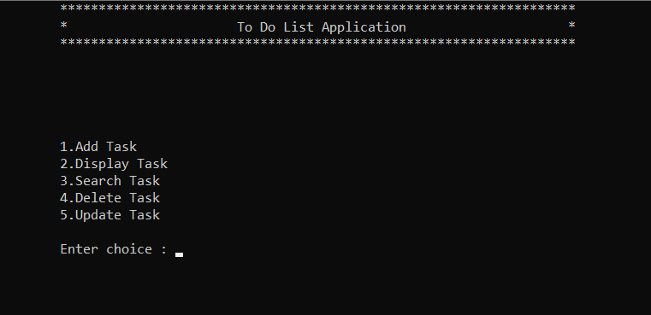
ВСТУПЛЕНИЕ
СПИСОК ДЕЛ («TO DO LIST») — ЭТО ПЕРЕЧЕНЬ ЗАПЛАНИРОВАННЫХ ЗАДАЧ. ОНИ НЕ ВСЕГДА СВЯЗАНЫ МЕЖДУ СОБОЙ. В ОДНОМ СПИСКЕ МОГУТ СОСЕДСТВОВАТЬ ТАКИЕ ДЕЛА КАК ПОЗВОНИТЬ КЛИЕНТУ, ПРОВЕРИТЬ МАКЕТ И ЗАПИСАТЬСЯ К ВРАЧУ.
«TO DO LIST» КАЖДЫЙ РАЗ ВКЛЮЧАЕТ РАЗНЫЕ ЗАДАЧИ, ЧАСТЬ ИЗ КОТОРЫХ МОЖНО ПЕРЕНЕСТИ ИЛИ ОТМЕНИТЬ. ЧЕК-ЛИСТ ИСПОЛЬЗУЮТ ДЛЯ РАБОТЫ С ПОВТОРЯЮЩИМИСЯ ПРОЦЕССАМИ, ВСЕ ПУНКТЫ ОБЯЗАТЕЛЬНЫ К ВЫПОЛНЕНИЮ.

Slide 4

ОБЗОР КОДА
#INCLUDE <IOSTREAM> - ВКЛЮЧАЕТ ЗАГОЛОВОЧНЫЙ ФАЙЛ <IOSTREAM>, КОТОРЫЙ СОДЕРЖИТ ОПРЕДЕЛЕНИЯ СТАНДАРТНЫХ ПОТОКОВ ВВОДА И ВЫВОДА (STD::CIN И STD::COUT) И ДРУГИЕ ФУНКЦИИ ДЛЯ РАБОТЫ С НИМИ.
#INCLUDE <CSTDLIB> - ВКЛЮЧАЕТ ЗАГОЛОВОЧНЫЙ ФАЙЛ <CSTDLIB>, КОТОРЫЙ СОДЕРЖИТ ОПРЕДЕЛЕНИЯ СТАНДАРТНЫХ ФУНКЦИЙ, ТАКИХ КАК ПРЕОБРАЗОВАНИЕ СТРОК В ЧИСЛА, ВЫДЕЛЕНИЕ ПАМЯТИ И ДРУГИЕ ОПЕРАЦИИ.
#INCLUDE <FSTREAM> - ВКЛЮЧАЕТ ЗАГОЛОВОЧНЫЙ ФАЙЛ <FSTREAM>, КОТОРЫЙ СОДЕРЖИТ ОПРЕДЕЛЕНИЯ КЛАССОВ И ФУНКЦИЙ ДЛЯ РАБОТЫ С ФАЙЛАМИ.
#INCLUDE <STRING> - ВКЛЮЧАЕТ ЗАГОЛОВОЧНЫЙ ФАЙЛ <STRING>, КОТОРЫЙ СОДЕРЖИТ ОПРЕДЕЛЕНИЯ КЛАССА STD::STRING И ФУНКЦИИ ДЛЯ РАБОТЫ СО СТРОКАМИ.

Slide 5
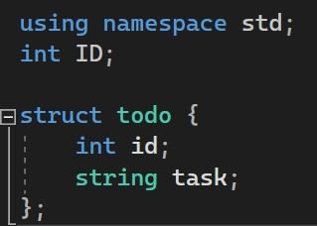
ОБЗОР КОДА
STRUCT TODO ПРЕДСТАВЛЯЕТ ОПРЕДЕЛЕНИЕ ПОЛЬЗОВАТЕЛЬСКОГО ТИПА ДАННЫХ (СТРУКТУРЫ) В ЯЗЫКЕ ПРОГРАММИРОВАНИЯ C++. ОН ОПРЕДЕЛЯЕТ НОВЫЙ ТИП ДАННЫХ, КОТОРЫЙ НАЗЫВАЕТСЯ TODO И ИМЕЕТ ДВА ПОЛЯ: ID И TASK.
INT ID - ЭТО ЦЕЛОЧИСЛЕННОЕ ПОЛЕ (ПЕРЕМЕННАЯ), КОТОРОЕ ПРЕДНАЗНАЧЕНО ДЛЯ ХРАНЕНИЯ УНИКАЛЬНОГО ИДЕНТИФИКАТОРА (НОМЕРА) ЗАДАЧИ В СПИСКЕ ДЕЛ (TODO).
string task - это строковое поле (переменная), которое предназначено для хранения текста задачи в списке дел.
СТРУКТУРЫ ПОЗВОЛЯЮТ ОБЪЕДИНЯТЬ НЕСКОЛЬКО ПЕРЕМЕННЫХ РАЗНЫХ ТИПОВ В ОДНУ СУЩНОСТЬ. В ДАННОМ СЛУЧАЕ, СТРУКТУРА TODO ОБЪЕДИНЯЕТ ID И TASK ВМЕСТЕ, ЧТОБЫ ПРЕДСТАВЛЯТЬ ОДНУ ЗАДАЧУ ИЗ СПИСКА ДЕЛ.

Slide 6
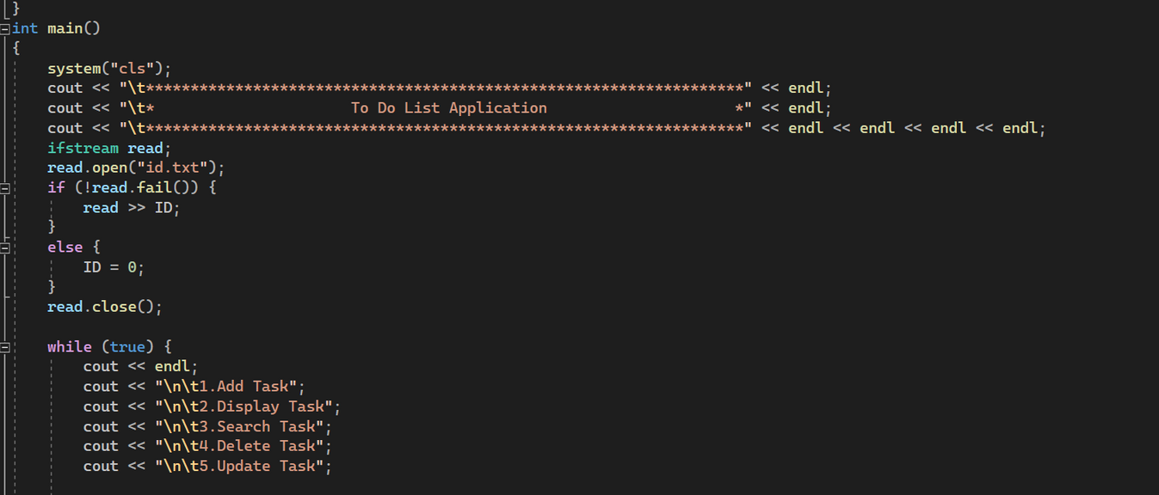
ОБЗОР КОДА
ЭТОТ ЦИКЛ WHILE (TRUE) БУДЕТ ВЫПОЛНЯТЬСЯ БЕСКОНЕЧНО, ПОКА НЕ БУДЕТ ВЫЗВАН ОПЕРАТОР BREAK ВНУТРИ ОДНОГО ИЗ CASE ВНУТРИ SWITCH.
ЭТИ СТРОКИ КОДА ВЫВОДЯТ МЕНЮ С ПУНКТАМИ ДЛЯ ВЫБОРА ДЕЙСТВИЙ С ЗАДАЧАМИ. КАЖДЫЙ ПУНКТ МЕНЮ ИМЕЕТ СВОЙ НОМЕР И ОПИСАНИЕ.

Slide 7
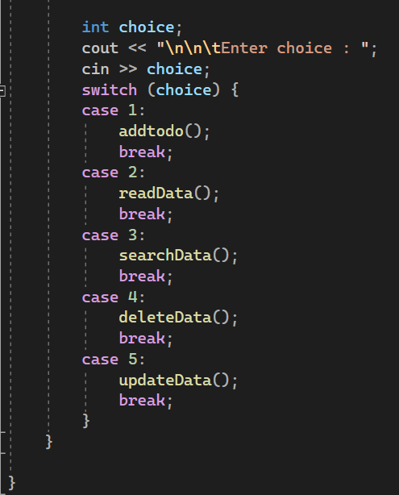
ОБЗОР КОДА
ЭТО КОНСТРУКЦИЯ SWITCH-CASE, КОТОРАЯ ВЫПОЛНЯЕТ ОПРЕДЕЛЕННЫЕ ДЕЙСТВИЯ В ЗАВИСИМОСТИ ОТ ЗНАЧЕНИЯ ПЕРЕМЕННОЙ CHOICE. В ЗАВИСИМОСТИ ОТ ВЫБРАННОГО ПУНКТА МЕНЮ, ВЫЗЫВАЕТСЯ СООТВЕТСТВУЮЩАЯ ФУНКЦИЯ: ADDTODO(), READDATA(), SEARCHDATA(), DELETEDATA() ИЛИ UPDATEDATA().

Slide 8
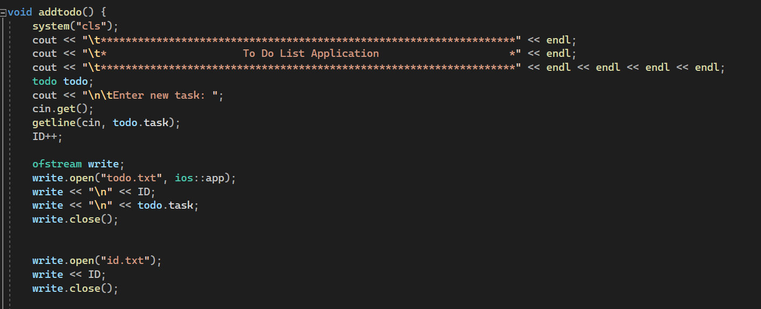
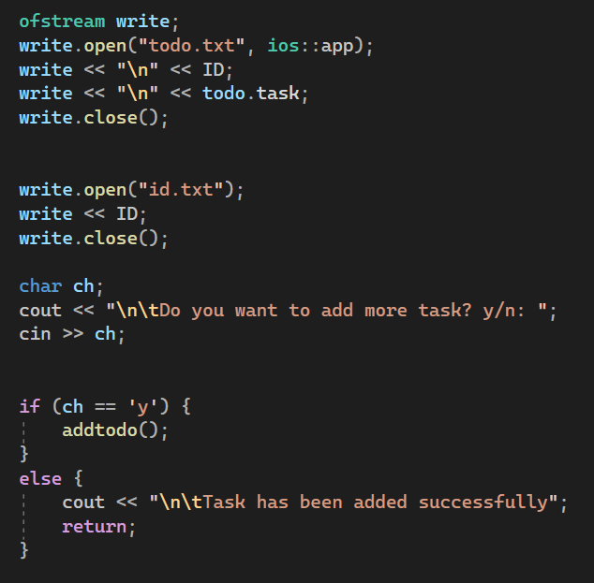
ФУНКЦИЯ
“ДОБАВИТЬ ДЕЛО”
ДАННАЯ ФУНКЦИЯ ADDTODO() ПРЕДСТАВЛЯЕТ ЛОГИКУ ДОБАВЛЕНИЯ НОВОЙ ЗАДАЧИ В СПИСОК ДЕЛ В ПРИЛОЖЕНИИ "TO DO LIST".

Slide 9
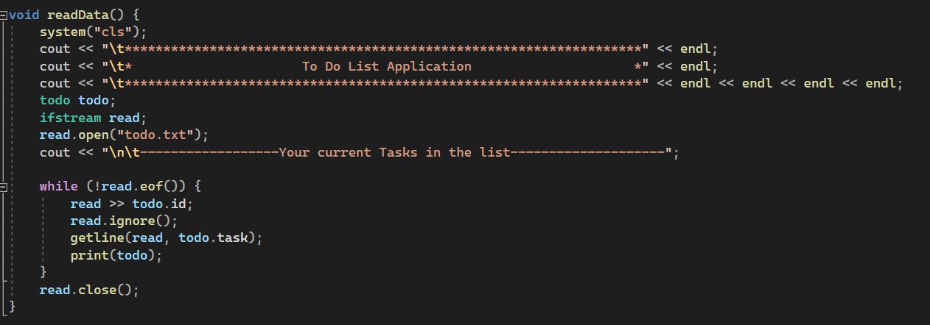
ФУНКЦИЯ
“ПРОЧИТАТЬ СПИСОК ДЕЛ”
ДАННАЯ ФУНКЦИЯ READDATA() ОТВЕЧАЕТ ЗА ЧТЕНИЕ И ВЫВОД ТЕКУЩИХ ЗАДАЧ ИЗ СПИСКА ДЕЛ В ПРИЛОЖЕНИИ "TO DO LIST".

Slide 10
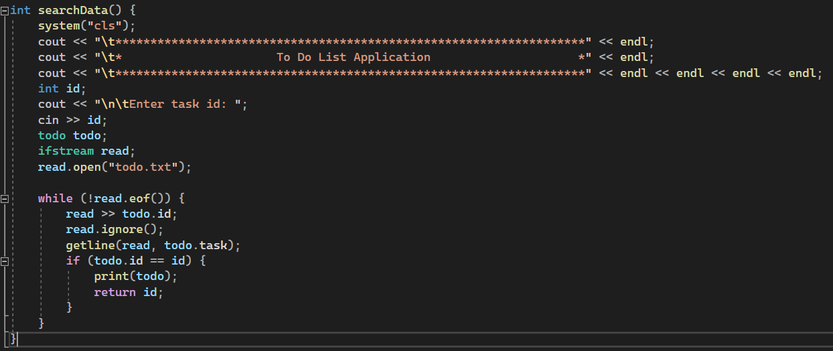
ФУНКЦИЯ
“ПОИСК ДЕЛА ПО ID”
ДАННАЯ ФУНКЦИЯ SEARCHDATA() ОТВЕЧАЕТ ЗА ПОИСК ЗАДАЧИ ПО ЕЁ ИДЕНТИФИКАТОРУ (ID) В СПИСКЕ ДЕЛ В ПРИЛОЖЕНИИ "TO DO LIST".

Slide 11
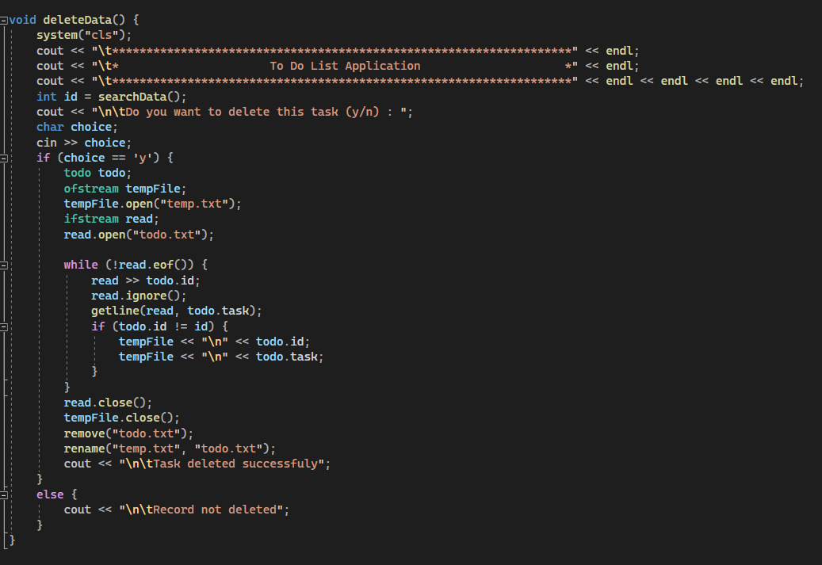
ФУНКЦИЯ
“УДАЛИТЬ ДЕЛО”
ДАННАЯ ФУНКЦИЯ DELETEDATA() ОТВЕЧАЕТ ЗА УДАЛЕНИЕ ЗАДАЧИ ИЗ СПИСКА ДЕЛ В ПРИЛОЖЕНИИ "TO DO LIST".

Slide 12
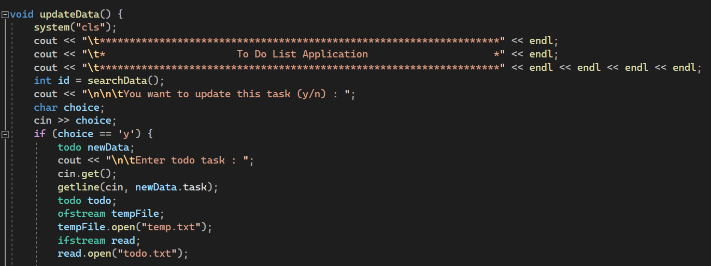
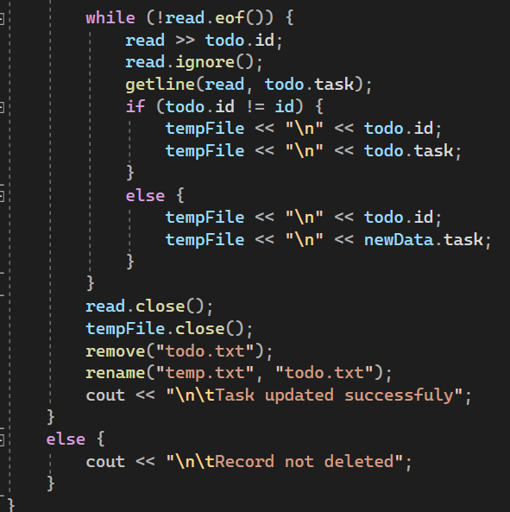
ФУНКЦИЯ
“ОБНОВИТЬ ДЕЛО”
ДАННАЯ ФУНКЦИЯ UPDATEDATA() ОТВЕЧАЕТ ЗА ОБНОВЛЕНИЕ ЗАДАЧИ В СПИСКЕ ДЕЛ ПРИЛОЖЕНИЯ "TO DO LIST".

Slide 13
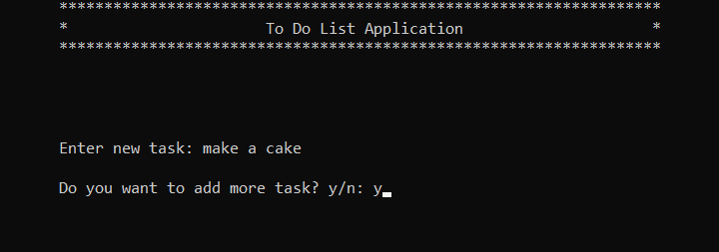
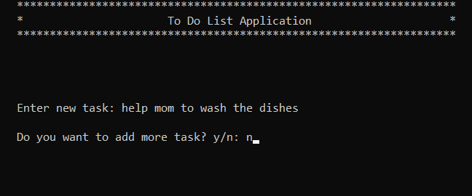
ТЕСТИРОВАНИЕ

Slide 14
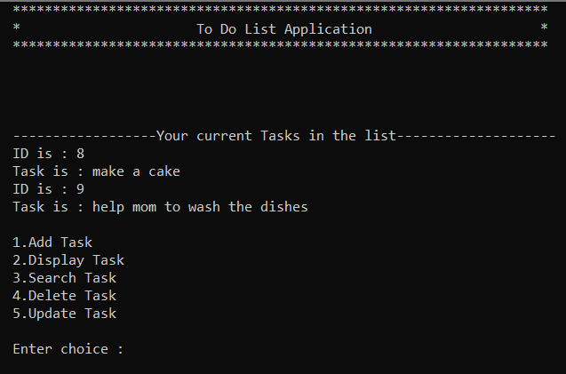
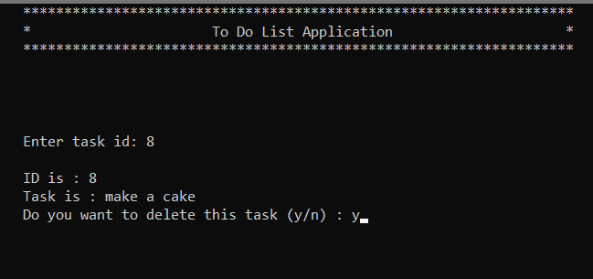
ТЕСТИРОВАНИЕ

Slide 15

ПРИМЕНЕНИЕ
TO-DO LIST МОЖЕТ БЫТЬ ПОЛЕЗНЫМ ИНСТРУМЕНТОМ ДЛЯ ОРГАНИЗАЦИИ И УПРАВЛЕНИЯ ЗАДАЧАМИ И ОБЯЗАННОСТЯМИ В РАЗЛИЧНЫХ СФЕРАХ ЖИЗНИ. ВОТ НЕСКОЛЬКО ПРИМЕРОВ, ГДЕ МОЖНО ПРИМЕНИТЬ СПИСОК ДЕЛ:
ЛИЧНАЯ ПРОДУКТИВНОСТЬ
РАБОЧИЕ ПРОЕКТЫ
УЧЕБА
ПУТЕШЕСТВИЯ
ПЛАНИРОВАНИЕ СОБЫТИЙ
ЛИЧНЫЕ ЦЕЛИ И РАЗВИТИЕ

Slide 16
БОЛЬШОЕ СПАСИБО
ЗА ВНИМАНИЕ!!!

